Slide 1
Google CLOUD PlatForm 사용법
Free Trial 300$를 활용하자
rayjang111@gmail.com
HyunSukJang

Slide 2
CONTENTS
01
02
03
04
GCP 시작하기
Jupyter notebook 활용법
Putty&Winscp 사용법
Tensorflow –gpu 설치

Slide 3
01
GCP 시작하기
.

Slide 4
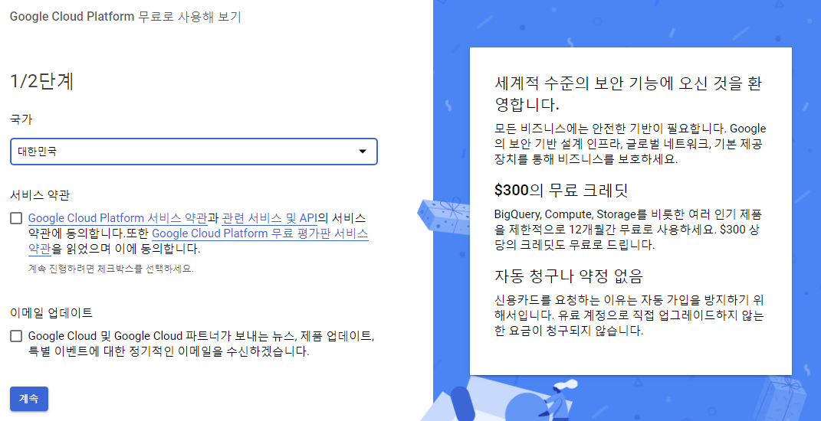
01.
I계정 생성

Slide 5
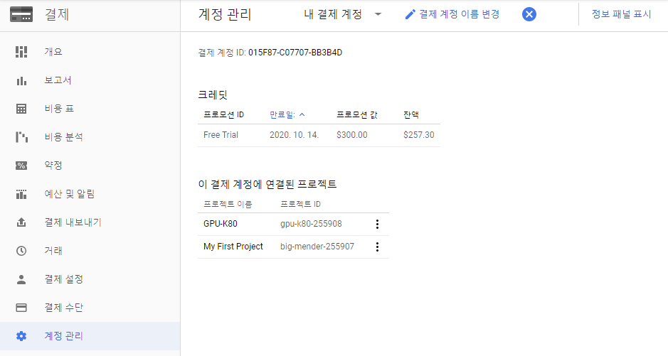
01.
계정생성

Slide 6
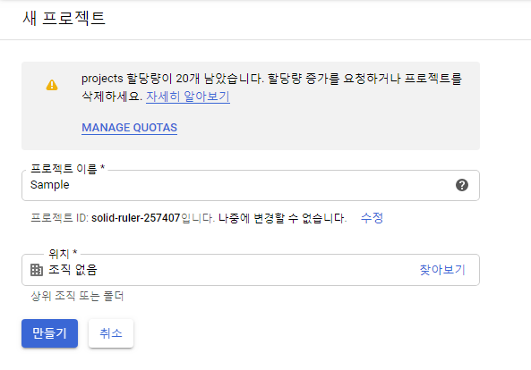
01.
프로젝트 생성

Slide 7
01.
GPU 할당량 생성

Slide 8
01.
프로젝트 생성

Slide 9
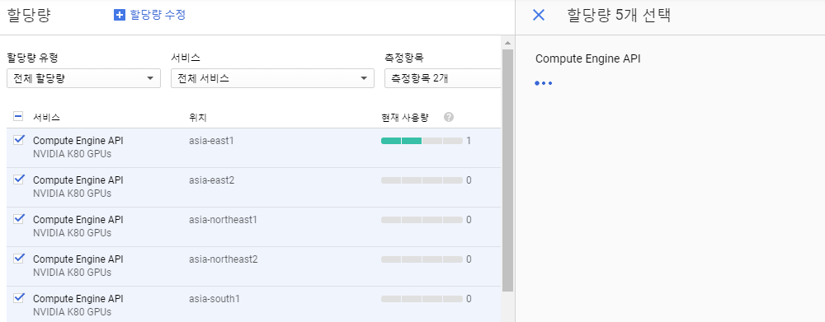
01.
할당량 생성
IAM 및 관리자-할당량- 할당량 수정(유료계정 전환)-GPU 검색- 원하는 할당량 값 입력(원하는 지역,글로벌)-요청

Slide 10
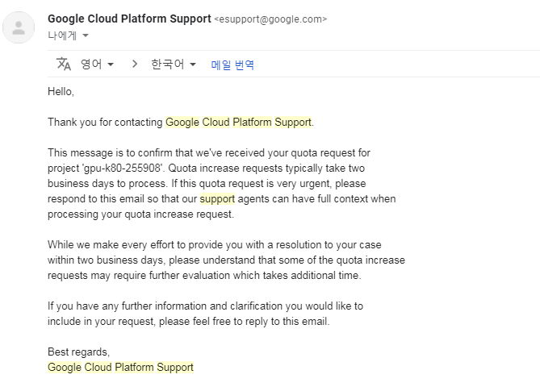
01.
할당량 요청 확인 메일

Slide 11
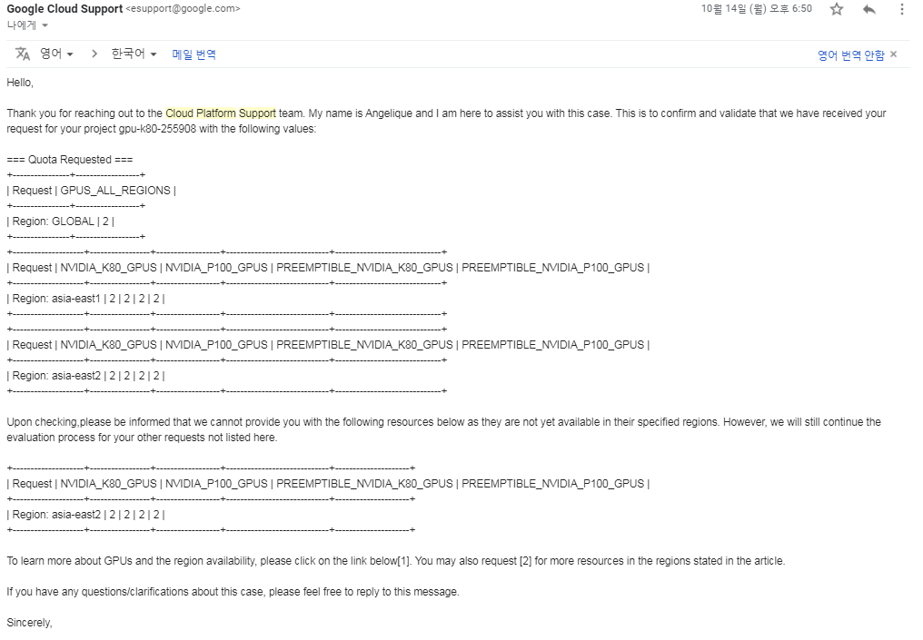
01.
할당량 승인 메일

Slide 12
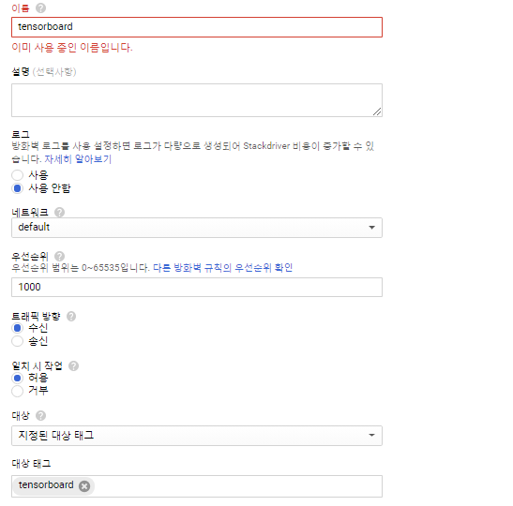
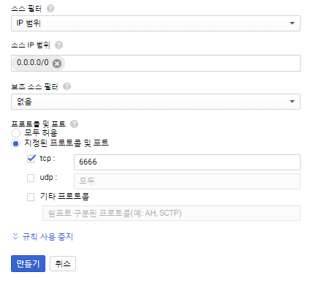
01.
방화벽 규칙 만들기
VPC네트워크-방화벽 규칙-방화벽 규칙 만들기
이름:tensorboard, 대상태그: tensorboard, 소스 ip범위: 0.0.0.0/0 지정된 프로토콜 및 포트: 6666

Slide 13
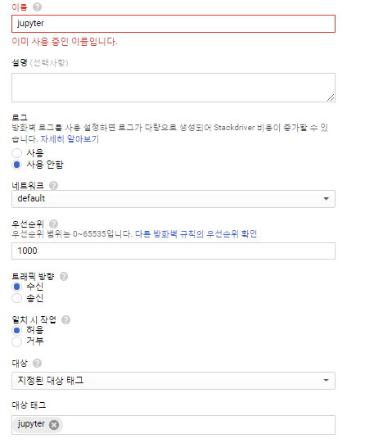
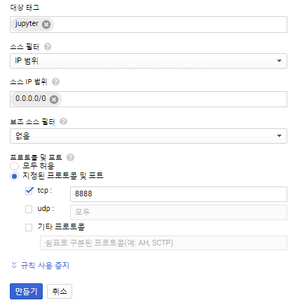
01.
방화벽 규칙 만들기(2)
VPC네트워크-방화벽 규칙-방화벽 규칙 만들기
이름:jupyter, 대상태그: jupyter, 소스 ip범위: 0.0.0.0/0 지정된 프로토콜 및 포트: 8888

Slide 14
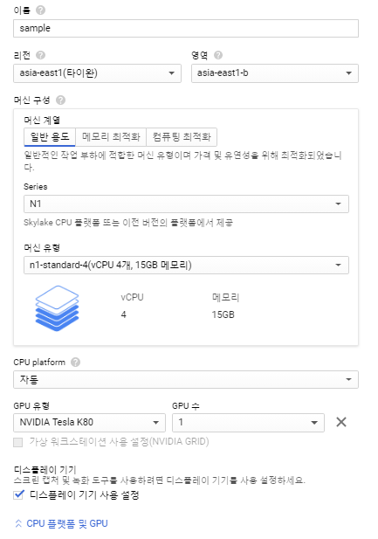
01.
인스턴스 생성
이름 :(자유설정)
Region: 자유설정(할당량 신청한 지역)
CPU,GPU 선택

Slide 15
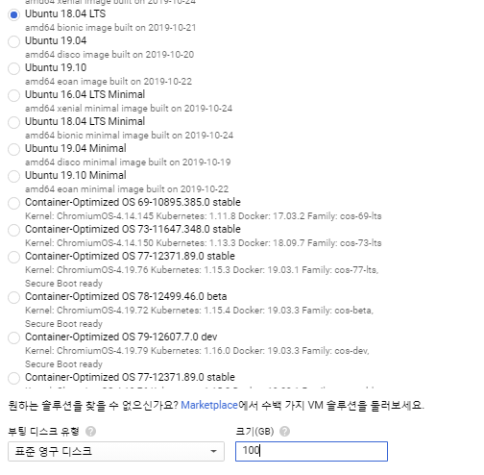
01.
인스턴스 생성(부팅디스크)
Ubuntu 18.04 LTS 선택
디스크 크기 조절

Slide 16
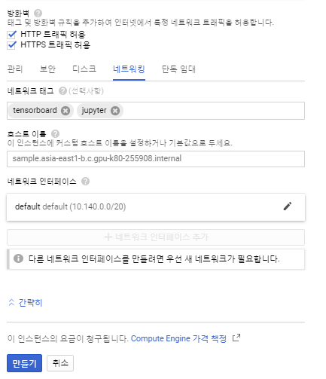
01.
인스턴스 생성(방화벽)
HTTP 트래픽 허용
HTTPS 트래픽 허용
네트워크태그:
Tensorboard, jupyter

Slide 17
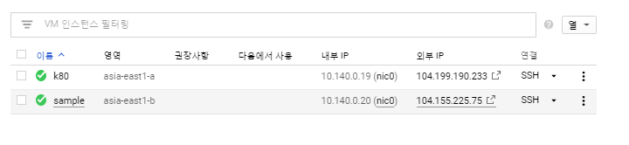
01.
인스턴스 생성(방화벽)
항상 사용하진 않을 땐 중지시키기!

Slide 18
02
WINSCP, PUTTY 사용법

Slide 19
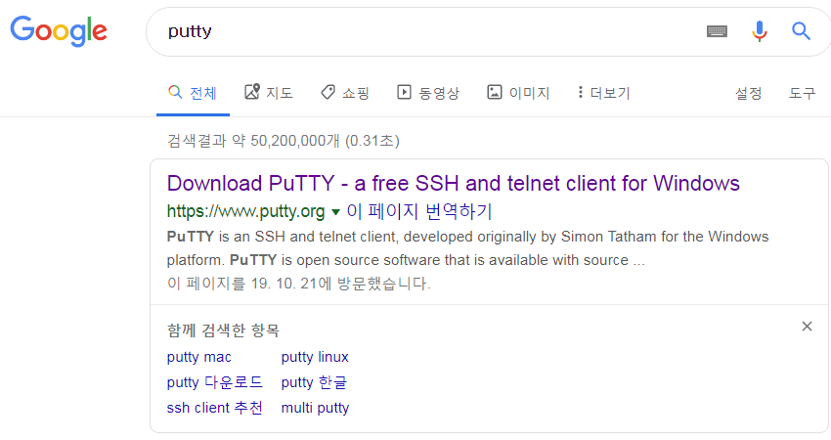
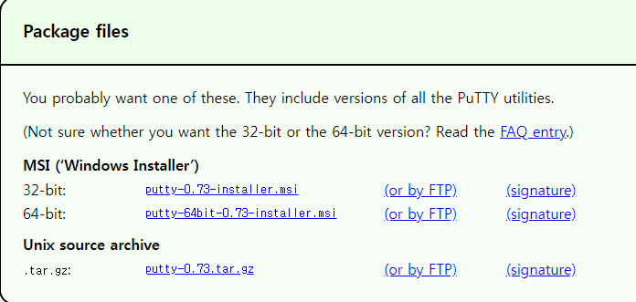
02.
PUTTY 다운로드

Slide 20
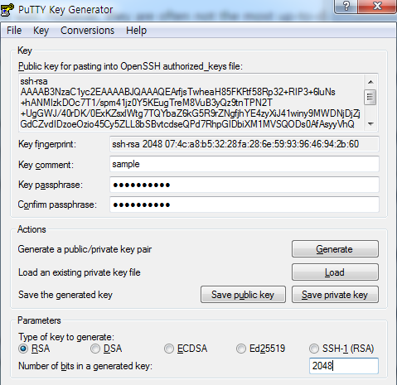
02.
SSH 키 생성(Putty GEN)
Key_comment에 이름 입력
Key passphrase 에 비밀번호 입력
Confirm passphrase 에 비밀번호 확인
Save public key, Save private key를 통해 저장
Number of bits=>2048 이상
Key file 저장해둔다.

Slide 21
02.
SSH 키 생성
Key_comment에 이름 입력
Key passphrase 에 비밀번호 입력
Confirm passphrase 에 비밀번호 확인
Save public key, Save private key를 통해 저장
Number of bits=>2048 이상
Key file 저장해둔다.

Slide 22
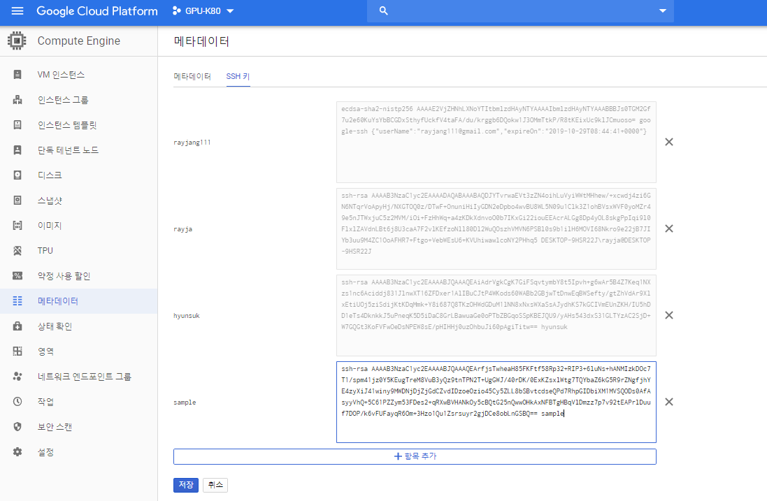
02.
SSH 키 생성
Compute Engine- 메타데이터 –SSH키 수정-
Key file 복사 붙여넣기-저장

Slide 23
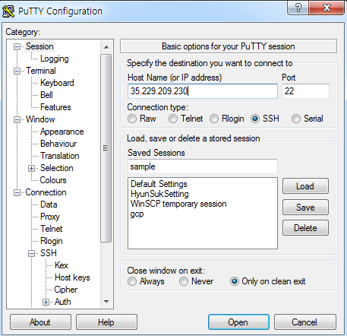
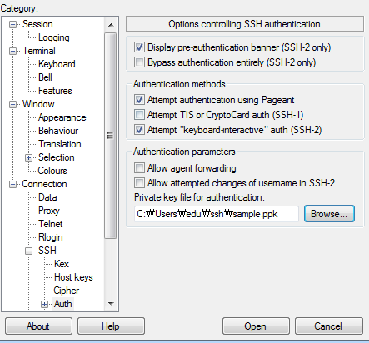
02.
PUTTY 시작
IP address는 인스턴스의 외부 아이피
Connection-SSH-Auth 에서 private key 불러오기

Slide 24
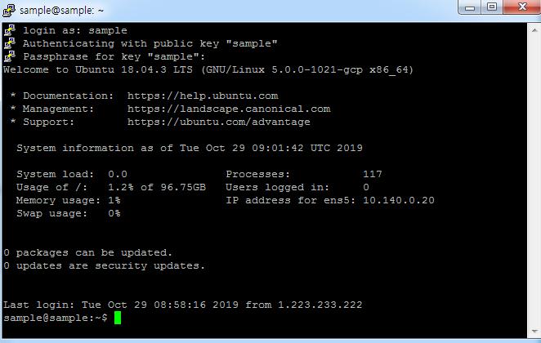
02.
PUTTY 시작
SSH 키 만들때 사용한
Id와
Passphrase를 입력하면 인스턴스 접속

Slide 25
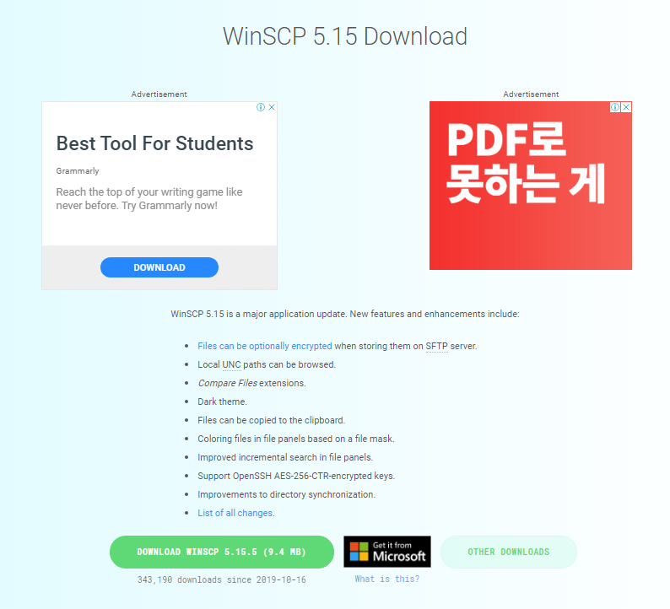
02.
WinSCP 다운로드
https://winscp.net/eng/download.php
에서 WinSCP 다운로드

Slide 26
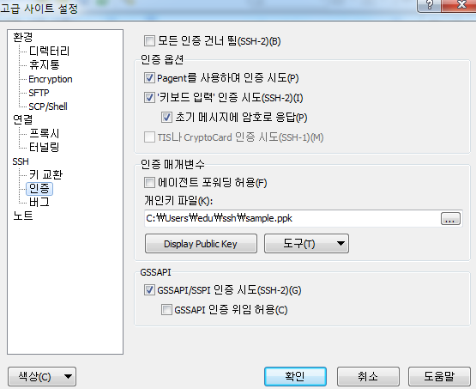
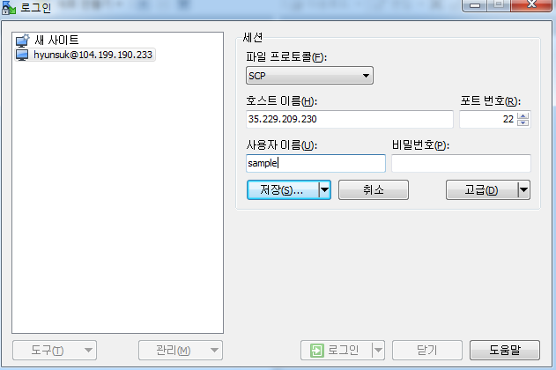
02.
WinSCP 활용하기
호스트 이름: 외부 아이피
사용자 이름: 아무거나
SSH-인증- PUTTY GEN에서 만들었던 private key 호출

Slide 27
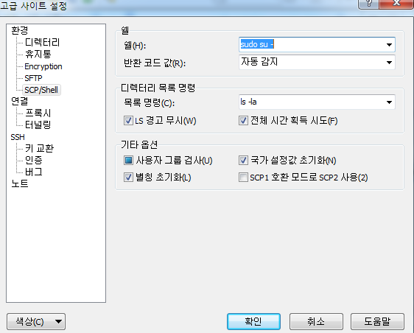
02.
WinSCP 활용하기
환경-SCP/SHELL- 쉘-
sudo su – 입력
폴더 관리를 관리자 권한으로 실행할 수 있게 해준다.

Slide 28
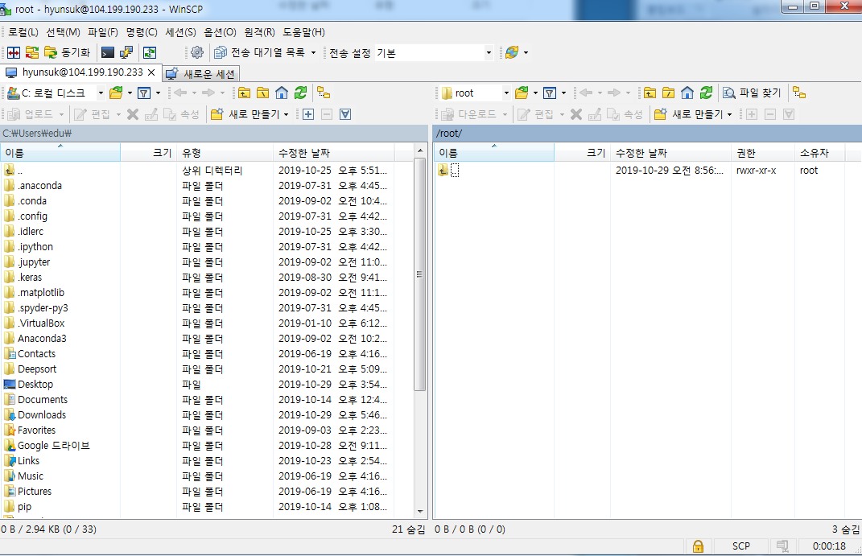
02.
WinSCP 활용하기
Ubuntu 가상환경의 데이터베이스를 Windows로 원격 조종할 수 있다.

Slide 29
03
Tensorflow–gpu 설치

Slide 30
03.
Pip3
Pip3 설치명령어
sudo apt-get update
sudo apt-get install python3-pip -y

Slide 31
03.
CUDA
CUDA 설치 명령어
curl -O http://developer.download.nvidia.com/compute/cuda/repos/ubuntu1604/x86_64/cuda-repo-ubuntu1604_8.0.61-1_amd64.deb
sudo dpkg -i ./cuda-repo-ubuntu1604_8.0.61-1_amd64.deb
sudo apt-get update
sudo apt-get install cuda-9-0
확인:
nvidia-smi

Slide 32
03.
cuDNN
cuDNN 설치 명령어
sudo sh -c 'echo "deb http://developer.download.nvidia.com/compute/machine-learning/repos/ubuntu1604/x86_64 /" >> /etc/apt/sources.list.d/cuda.list‘
sudo apt-get update
sudo apt-get install libcudnn7-dev
### GPU 리밋 해제
sudo nvidia-smi --auto-boost-default=DISABLED

Slide 33
03.
Tensorflow-gpu
Tensorflow-gpu 설치 명령어&
기타 라이브러리들
pip3 install tensorflow-gpu
Pip3 install keras jupyter sklearn matplotlib seaborn pandas

Slide 34
04 jupyter notebook 사용하기

Slide 35
04.
Jupyter notebook 사용하기
jupyter notebook --generate-config
nano ~/.jupyter/jupyter_notebook_config.py
c = get_config()
c.NotebookApp.ip = ‘your instance ip'
c.NotebookApp.open_browser = False
c.NotebookApp.port = 8888
jupyter notebook --ip=0.0.0.0 --port=8888 --allow-root

Slide 36
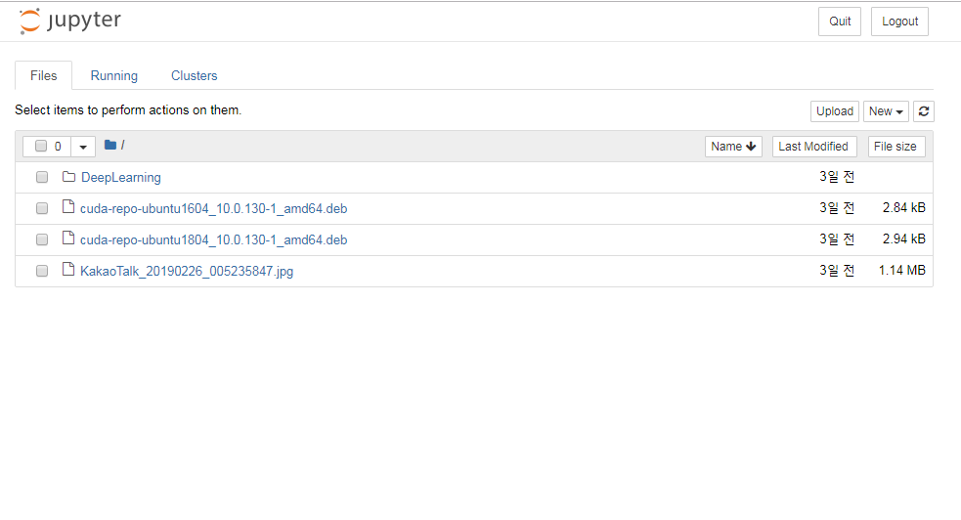
04.
Jupyter notebook 사용하기

Slide 37
감사합니다

